Slide 1
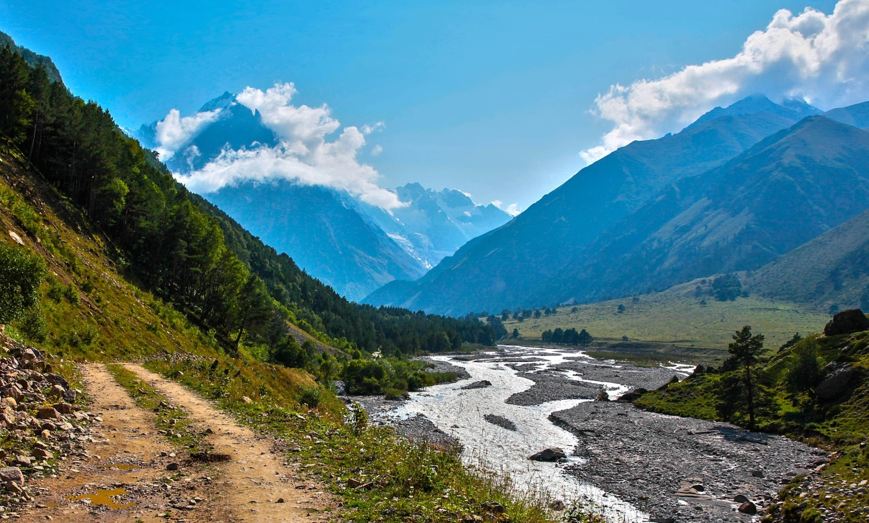
Пейзаж и его роль
в романе М.Ю.Лермонтова
«Герой нашего времени»

Slide 2
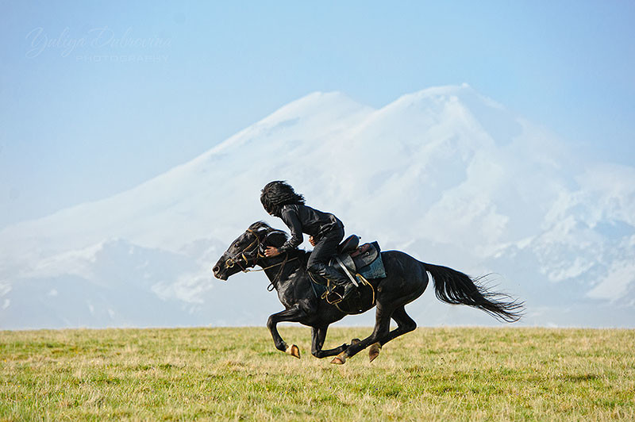
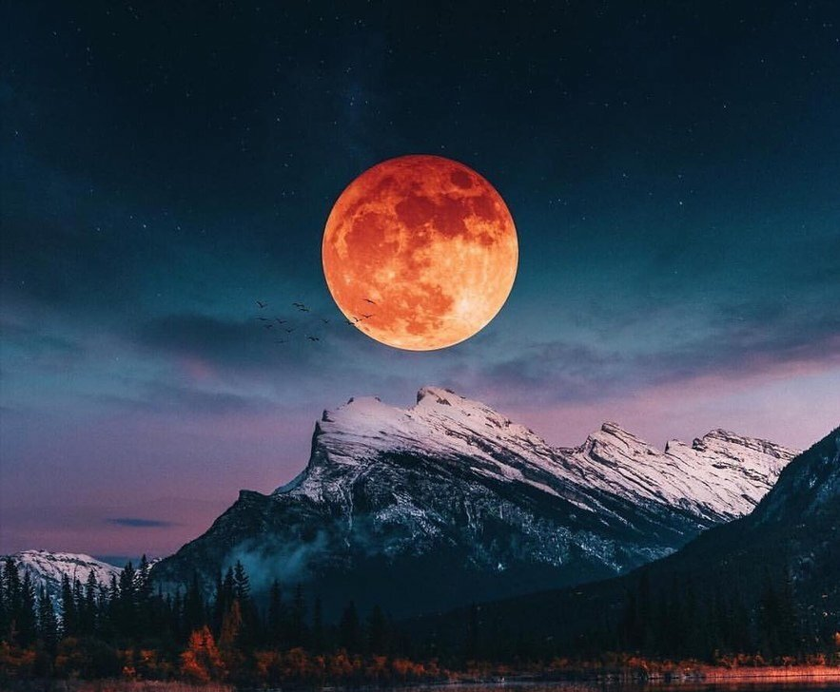

Slide 3
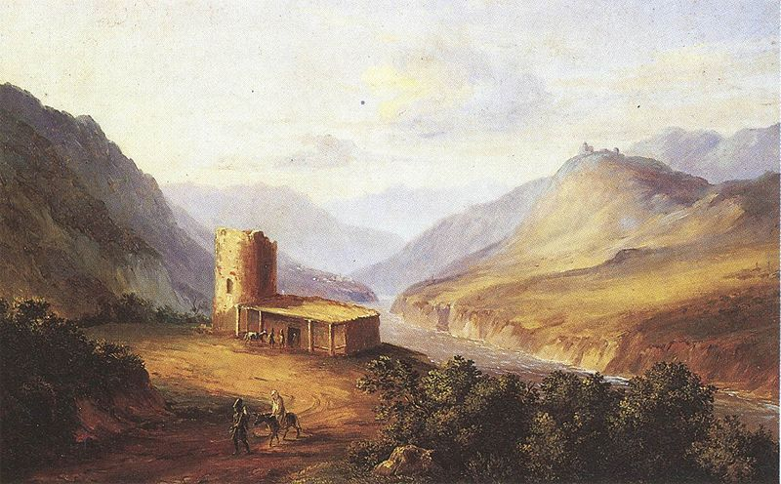
В романе “Герой нашего времени” щедро показаны картины кавказской природы. Превосходный знаток Кавказа, Лермонтов даёт в романе ряд зарисовок Военно-Грузинской дороги («Бэла», «Максим Максимыч»), Тамани («Тамань»), Пятигорска и Кисловодска с их окрестностями («Княжна Мери»). Описания природы отличаются предельной изобразительной точностью и в то же время даются в задушевных, лирических тонах.

Slide 4
Однако… Давайте послушаем диалог двух мальчиков:
-Ты успел прочитать «Героя нашего времени»?
-Нет, я закончил пока только « Тамань». Читаю с наслаждением! Какие картины природы!
-А я всё прочитал.
-Как? За один день?
-За два часа. Рекомендую: книга « Вся русская литература в сокращении» Тут ничего лишнего. Никаких тебе пейзажей… Да и зачем тратить на них время?

Slide 5
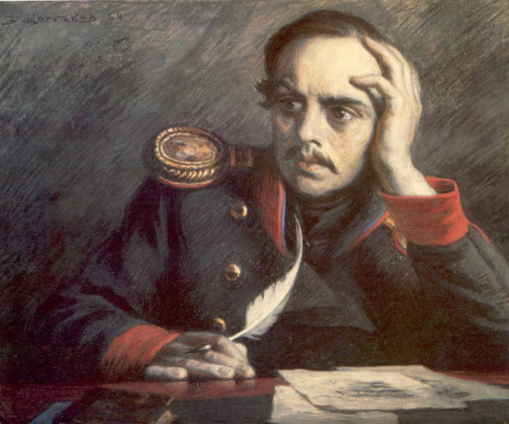
Какова же роль пейзажа в романе?

Slide 6
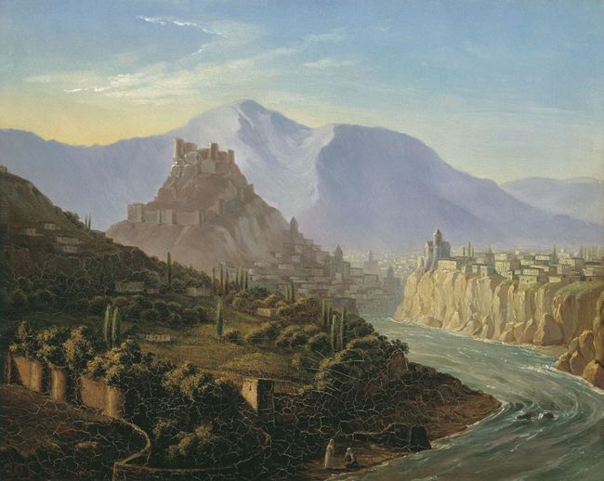
Внимание Лермонтова привлекают горы, долины, море, курортные городки и их окрестности. Он говорит о жужжании комара, и о гудении метели в снежных горах, и о беспрерывном ропоте моря; о запахах цветов, о благовонном воздухе степи, о «свежести ароматического воздуха, отягощённого испарениями высоких южных трав и белой акации».

Slide 7
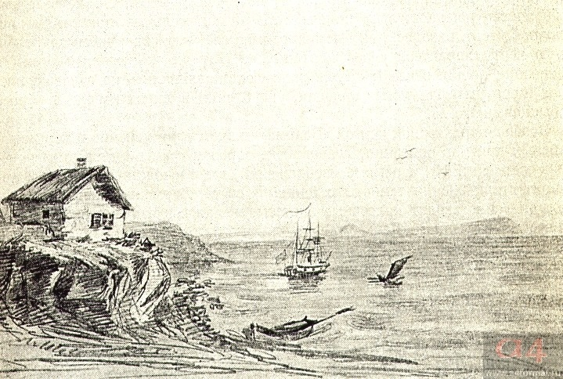
Путём искусного подбора деталей и интонаций речи Лермонтов достигает разнообразия в изображении пейзажей, создаёт определённую настроенность.

Slide 8
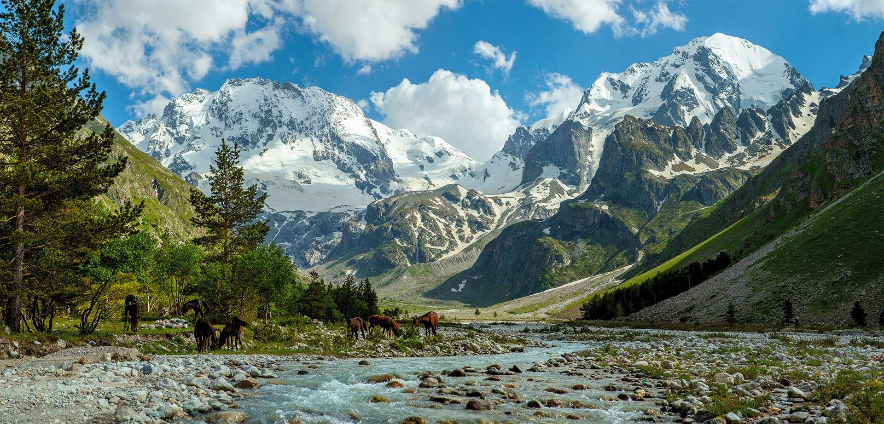

Slide 9
Группа №1
Картин природы в повести «Бэла»
Назвать отрывки, выразительно прочитать один из них или выдержки из нескольких отрывков
Анализ текста с учетом следующих вопросов:
Кем представлена данная картина природы?
Что привлекает читателя в этих описаниях?
Какие чувства испытывает автор и Максим Максимович?
Какими цветами нарисованы картины природы?
Какой литературный метод (романтизм или реализм) преобладает в картинах природы?
Подведите некоторые итоги:
-Какова роль картин природы в данной главе?

Slide 10
Группа № 2
Роль пейзажа в повести «Княжна Мэри»
Назвать отрывки, выразительно прочитать один из них или выдержки из нескольких отрывков
Анализ текста с учетом следующих вопросов:
Какими глазами смотрит Печорин на окружающий мир?
Что обнаруживает в себе Печорин в момент угрозы жизни? Какие чувства раскрываются с помощью психологического пейзажа?
Подведите некоторые итоги:
Какова роль картин природы в данной главе?

Slide 11
Группа №3
Картин природы в повести «Фаталис»
Назвать отрывки, выразительно прочитать один из них или выдержки из нескольких отрывков
Анализ текста с учетом следующих вопросов:
О чем размышляет Печорин, глядя в ночное небо?
Подведите некоторые итоги:
Какова роль картин природы в данной главе?

Slide 12
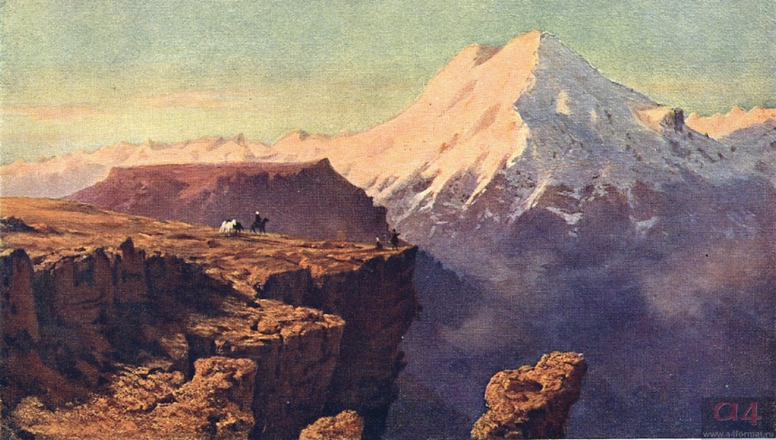
Пейзаж в романе нигде не даётся как самостоятельная картина, не связанная с действием. Он тесно связан с переживаниями героев, выражает их чувства и настроения. Отсюда и рождается страстная эмоциональность, взволнованность описаний природы, создающая ощущение музыкальности всего произведения.

Slide 13
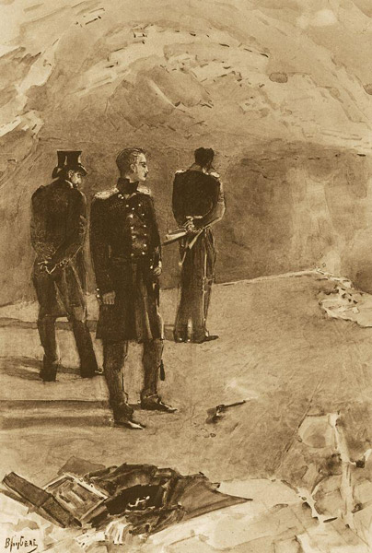
Художественное описание природы в романе очень важно в раскрытии образа Печорина. Его мысли, чувства и настроение напрямую связаны с пейзажем.

Slide 14
М.Ю. Лермонтов вплетает в описания природы свои размышления о людях, об их способности воспринимать природу: по-детски, восторженно, наслаждаясь каждым мгновением.
Пейзаж в романе является фоном, на котором развиваются события.
Картины природы реалистичны, описание местности создают представление о месте и времени действия.
Пейзаж – способ характеристики героя, возможность показать его сложный внутренний мир.

Slide 15
Домашнее задание: сочинение-миниатюра «Как раскрывается личность Печорина в его отношении к природе?»

Slide 16
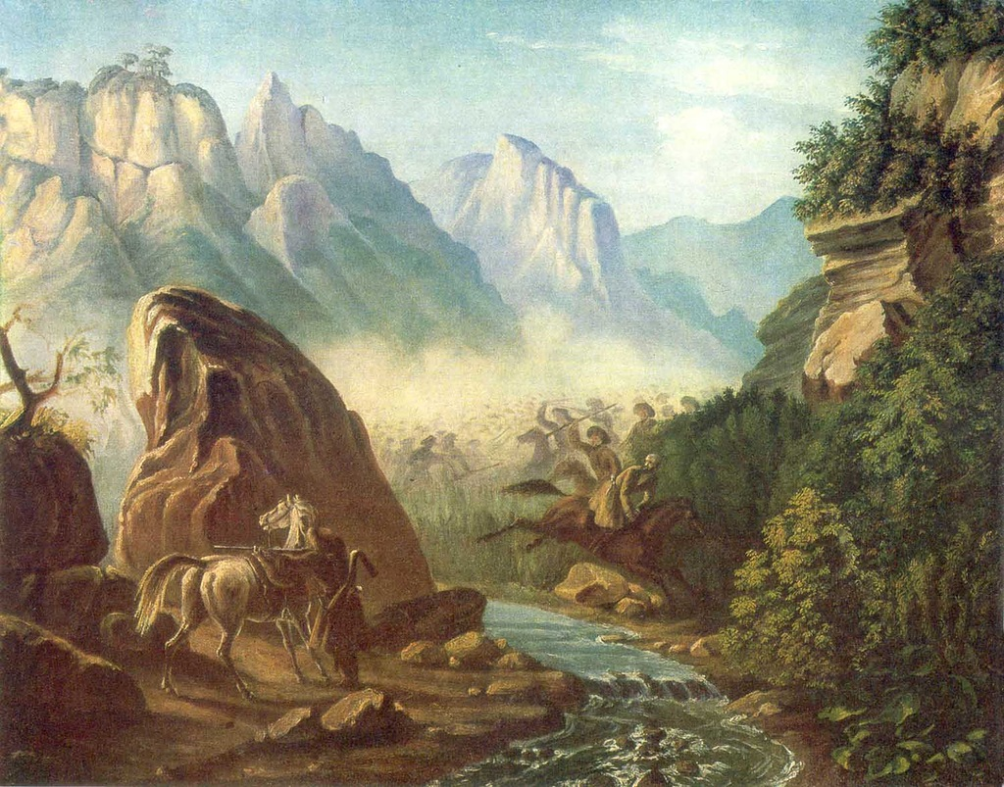
Спасибо за урок!

Slide 17
Использованная литература и интернет ресурсы
«Литература в школе» № 7, Москва 1993 г.
Тамахин В. М. Эстетическая функция пейзажа в романе М. Ю. Лермонтова ”Герой нашего времени” // М. Ю. Лермонтов. Материалы и сообщения VI всесоюзной лермонтовской конференции. — Ставрополь: Ставропольское книжное издательство, 1965.
Анненский И.Ф. Об эстетическом отношении Лермонтова к природе ,Литературные памятники [Текст]. - М., «Наука» 1979. - 52 с.
https://obrazovaka.ru/sochinenie/geroy-nashego-vremeni/priroda-i-peyzazh-v-romane.html
https://school-ethiopia.ru/baza-sochinenij/pejzazh-v-romane-geroj-nashego-vremeni.html
https://na5.club/literatura/sochineniya/geroj-nashego-vremeni/priroda-i-pejzazh-v-proizvedenii.html
4. https://yandex.ru/images/search?text=%D0%9A%D0%B0%D0%B2%D0%BA%D0%B0%D0%B7&img_url=https%3A%2F%2Fsun1-86.userapi.
5. https://yandex.ru/images
6. https://yandex.ru/images/search?text=%D0%9B%D0%B5%D1%80%D0%BC%D0%BE%D0%BD%D1%82%D0%BE%D0%B2%D0%B0&stype=image&lr=10804&source=wiz

